Slide 1


Exploratory Data Analysis (EDA)
Portofolio

Slide 2



Project
Memanggil/Memasukkan data set
Mengecek data yang hilang (Handling Missing Value)
Mengatasi data duplicate

Slide 3
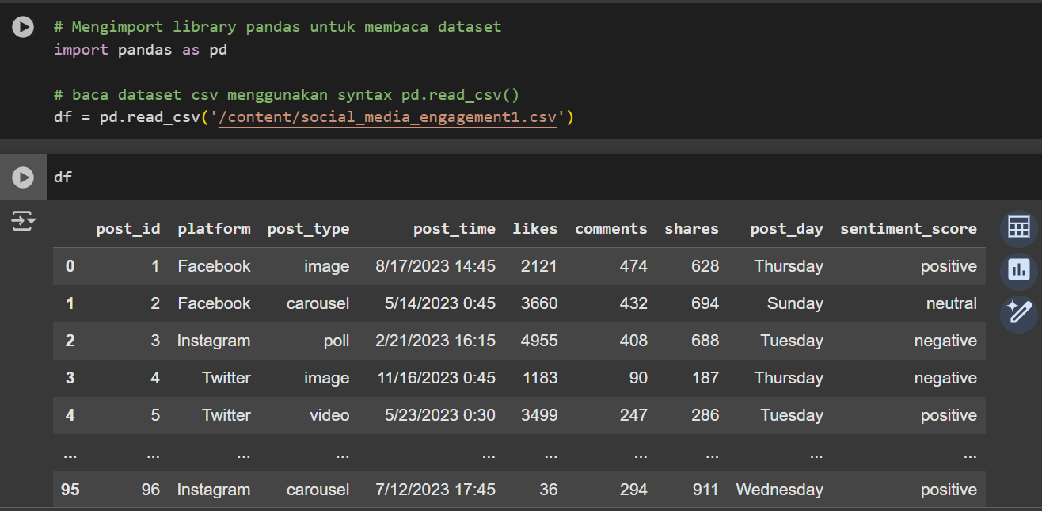
Exploratory Data Analysis (EDA) Project
Memanggil/Memasukkan Dataset

Slide 4
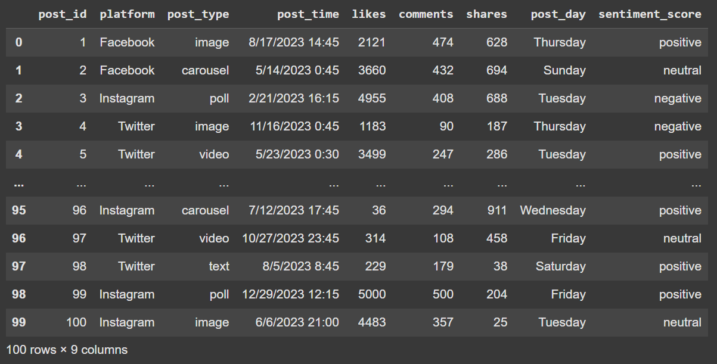
Membaca Dataset
Sumber:
https://www.kaggle.com/datasets/divyaraj2006/social-media-engagement?resource=download

Slide 5
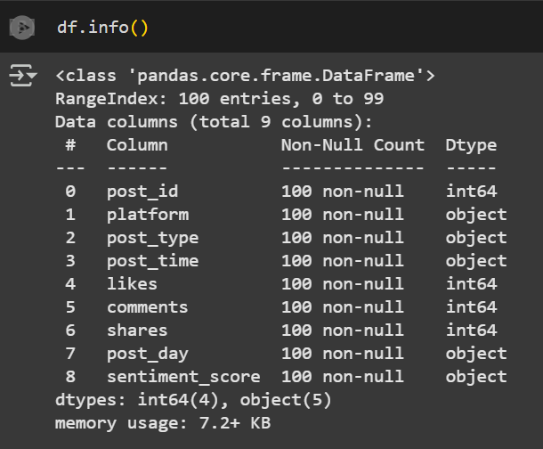

Ringkasan Data
Penggunaan info():
Untuk memahami struktur dan konten DataFrame, membantu dalam eksplorasi dan persiapan data.
DataFrame terdiri dari 100 entri dengan index dari 0 sampai 99.
4 Kolom bertipe int64: post_id, likes_comments, dan share.
5 Kolom bertipe object: platform, post_type, post_time, post_day, dan sentimen_score.

Slide 6
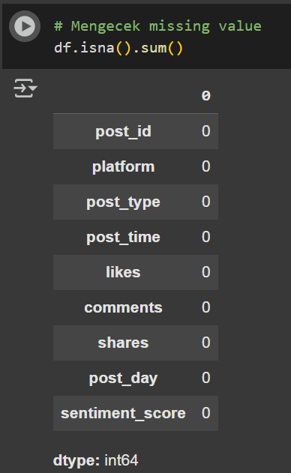
Missing Values
Observasi:
Dari informasi yang didapat pada data tidak ada data yang hilang.

Slide 7
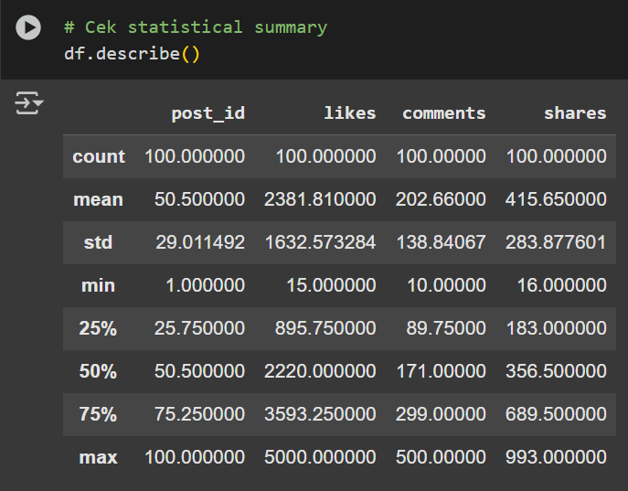
Observasi:
Gambar berikut menampilkan seluruh hasil perhitungan dari dataset. Dengan nilai minimum dan maksimum keseluruhan yang masuk akal. Hasil dari distribusi normal menunjukkan nilai mean dan median tidak jauh berbeda.

Slide 8
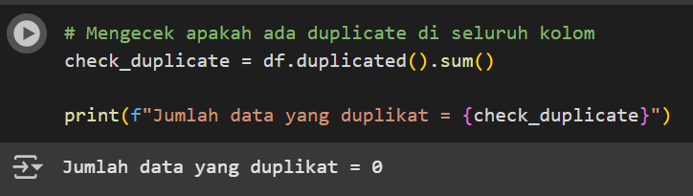
Duplicate
Observasi:
Dari informasi yang didapat pada data tidak ada data yang bersifat duplikat.

Slide 9
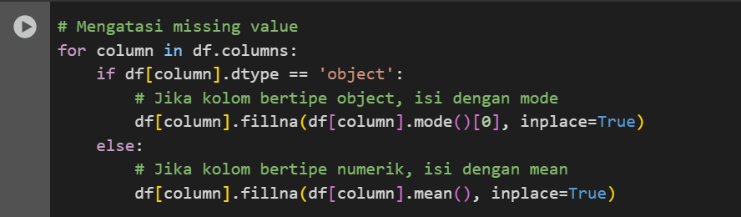
Gambar di atas digunakan untuk mengatasi data hilang yang bertipe object akan diisi dengan nilai yang sering muncul atau modus. Dan data hilang yang bertipe numerik akan diisi dengan nilai rata-rata atau mean.

Slide 10
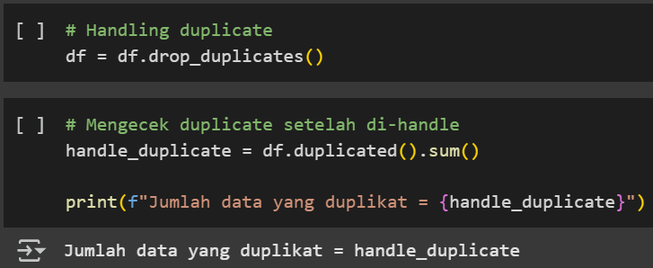
Solusi bila ada duplikat data
Gambar di atas menampilkan mengatasi data yang duplikat. Dengan mengecek data disetiap kolom lalu mengapus data yang duplikat.

Slide 11
Terima Kasih
SABRINA SALMA NABILA
082110196549
sabrinasalmanabila@gmail.com
sbrnsall

